Slide 1


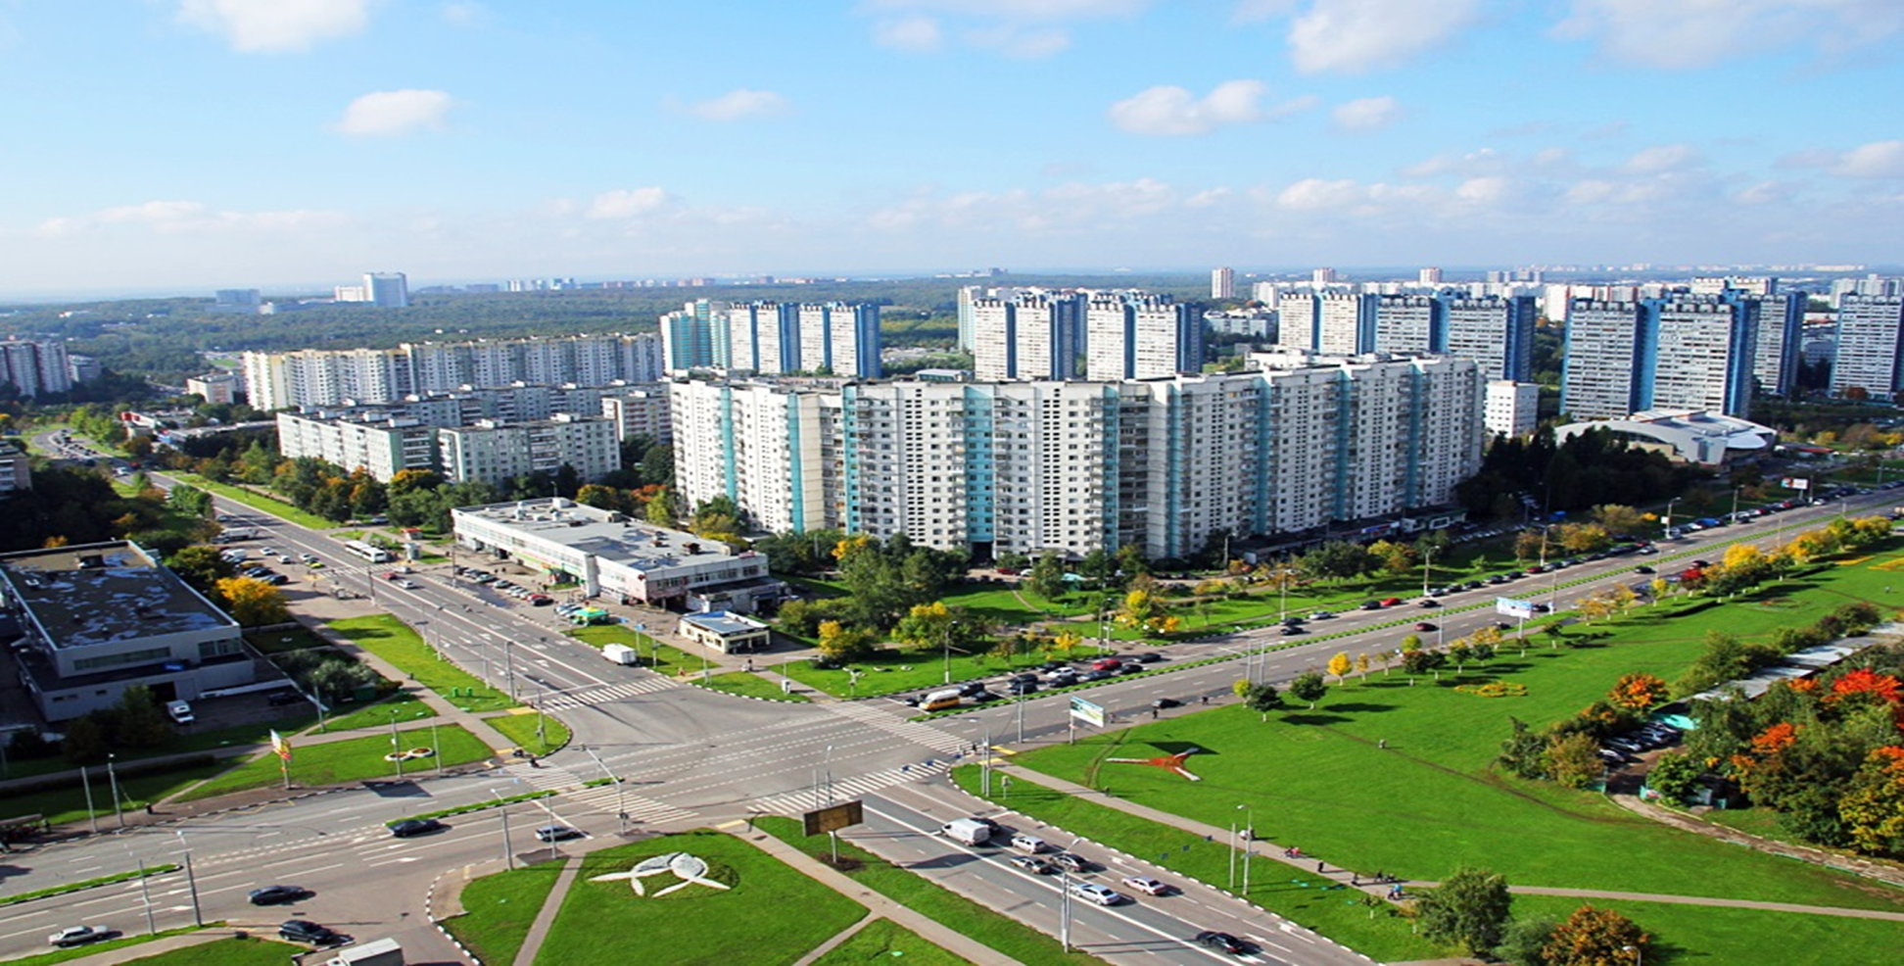
Управа Района Ясенево города Москвы
ОТЧЕТ О РЕЗУЛЬТАТАХ ДЕЯТЕЛЬНОСТИ УПРАВЫ РАЙОНА ЯСЕНЕВО ГОРОДА МОСКВЫ ЗА 2020 ГОД.

Slide 2
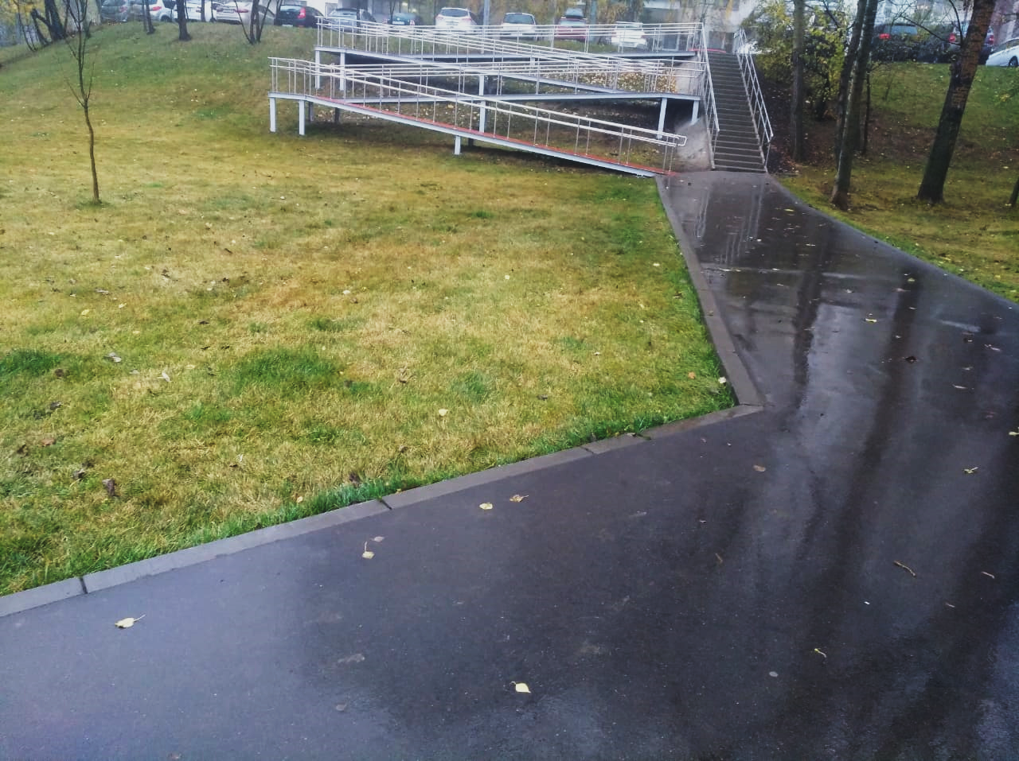
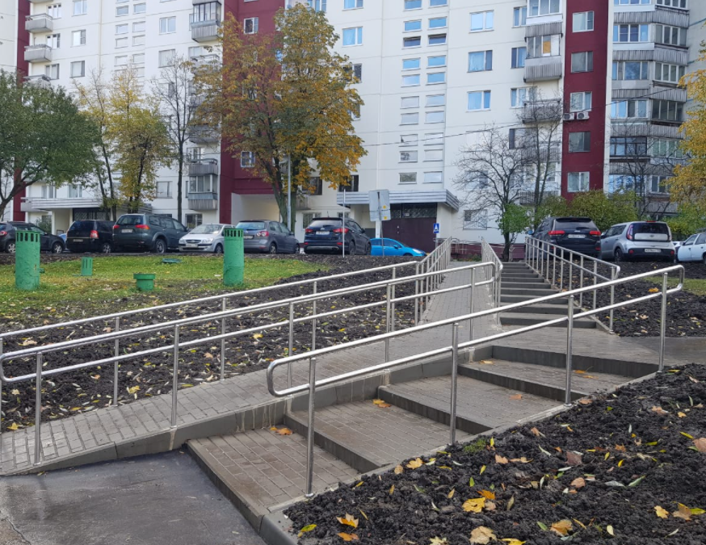
Благоустройство района
В связи с введением ограничительных мер, связанных с распространением новой коронавирусной инфекции COVID-19, основные мероприятия по благоустройству, запланированные к выполнению в 2020 году, были отменены и будут реализованы в 2021 году. В 2020 году в рамках программы благоустройства дворовых территорий были заключены государственные контракты на общую сумму 65 575, 52 тыс. руб.

Slide 3
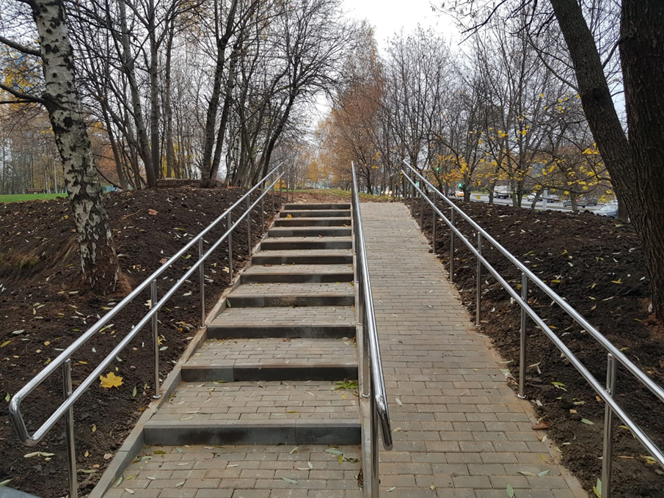
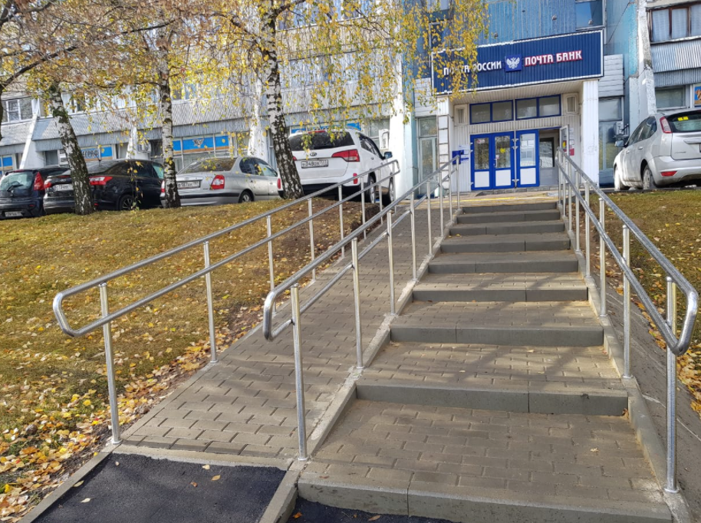
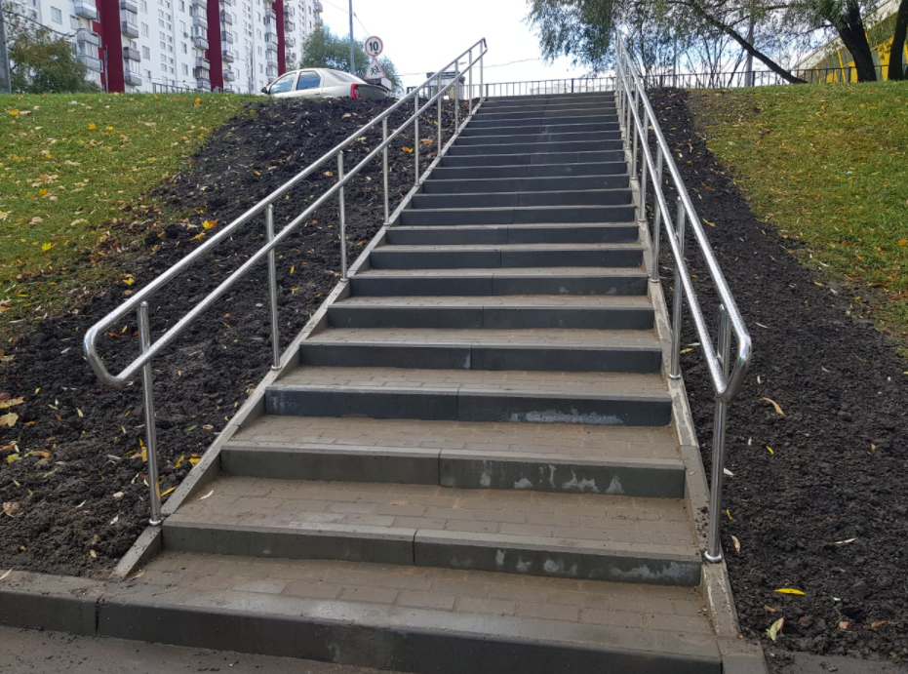
Благоустройство района
В 2020 году в рамках реализации программы благоустройства района Ясенево, были проведены следующие работы:
- Выполнены работы по устройству 7 лестниц по адресам:
- Новоясеневский проспект, дом 16-1, улица Вильнюсская 6 – на сумму 3 372,78 тыс. руб. (СЭРР)
- Выполнены работы по устройству наружного освещения для нужд района Ясенево по адресу: Новоясеневский проспект, дом 16-1 – на сумму 1 037, 99 тыс.руб.(СЭРР)
Новоясеневский 16-1
ул. Вильнюсская, д.6
ул. Вильнюсская, д.6

Slide 4
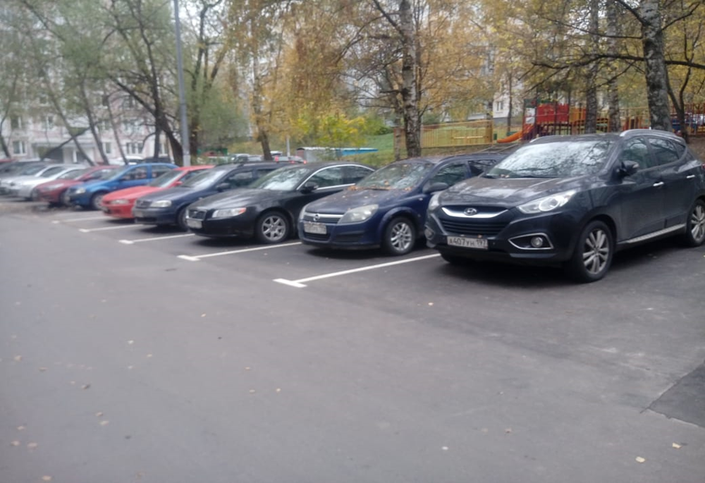
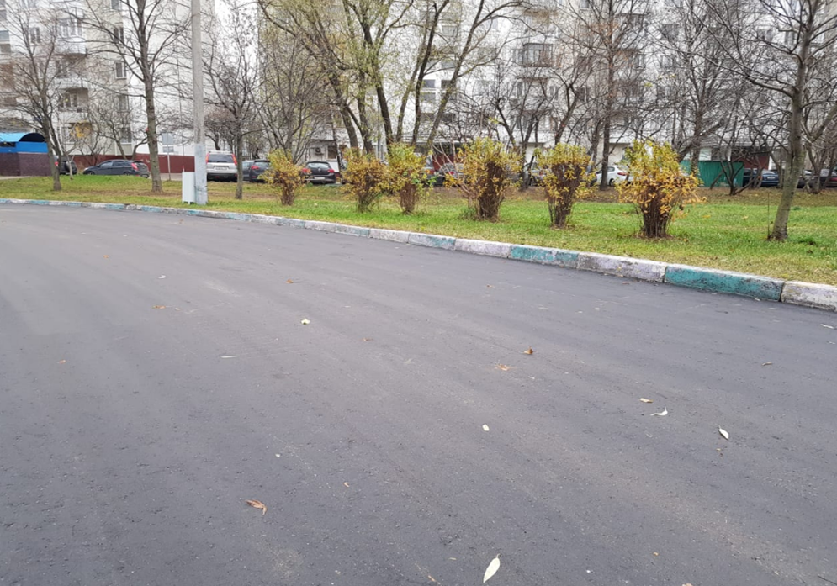
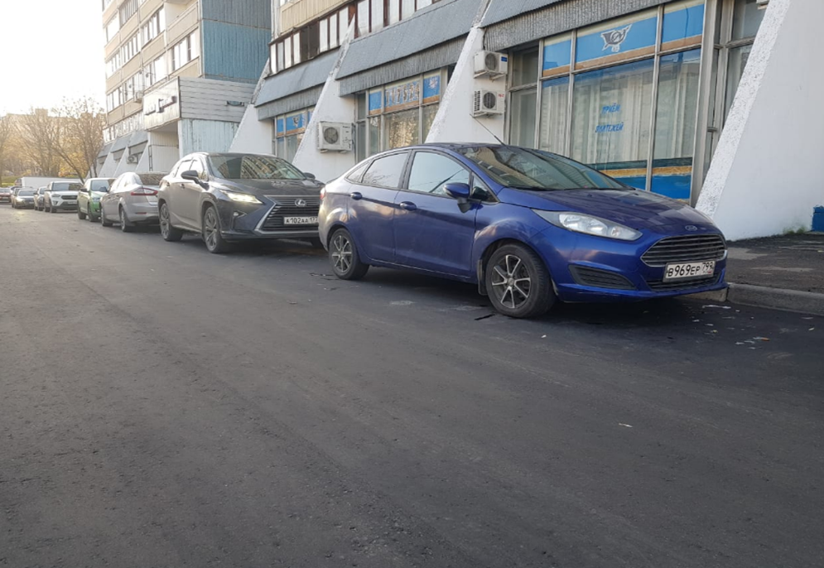
Благоустройство района
Выполнены работы по капитальному ремонту асфальтобетонного покрытия территории района Ясенево – на сумму 61 164,75 тыс.руб.
В ходе проведения данных работ было отремонтировано 74,3 тыс. кв. м асфальтобетонного покрытия.
Ул. Голубинская д.15/10
пр-д Одоевского, д.3, корп.7
ул. Вильнюсская, д.6

Slide 5
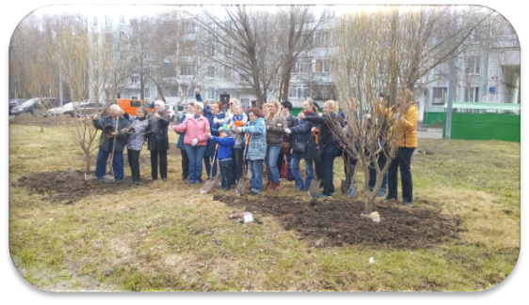
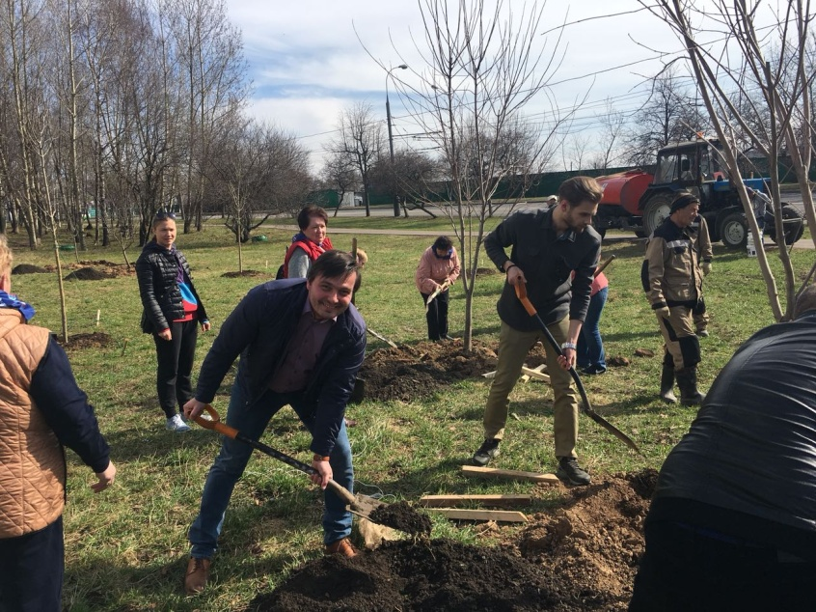
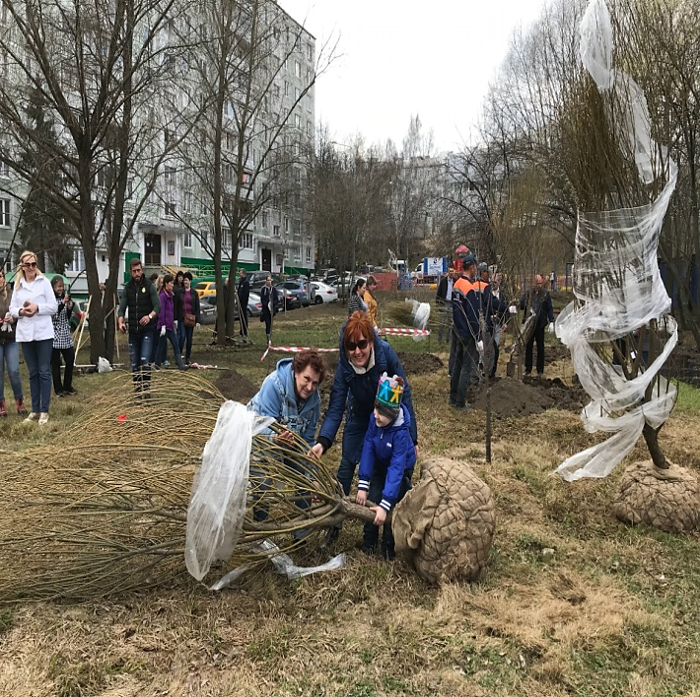
«Миллион деревьев»
В рамках программы комплексного озеленения «Миллион деревьев» в 2020 году на дворовых территориях по 35 адресам высажено 156 деревьев и 4578 кустарников.

Slide 6
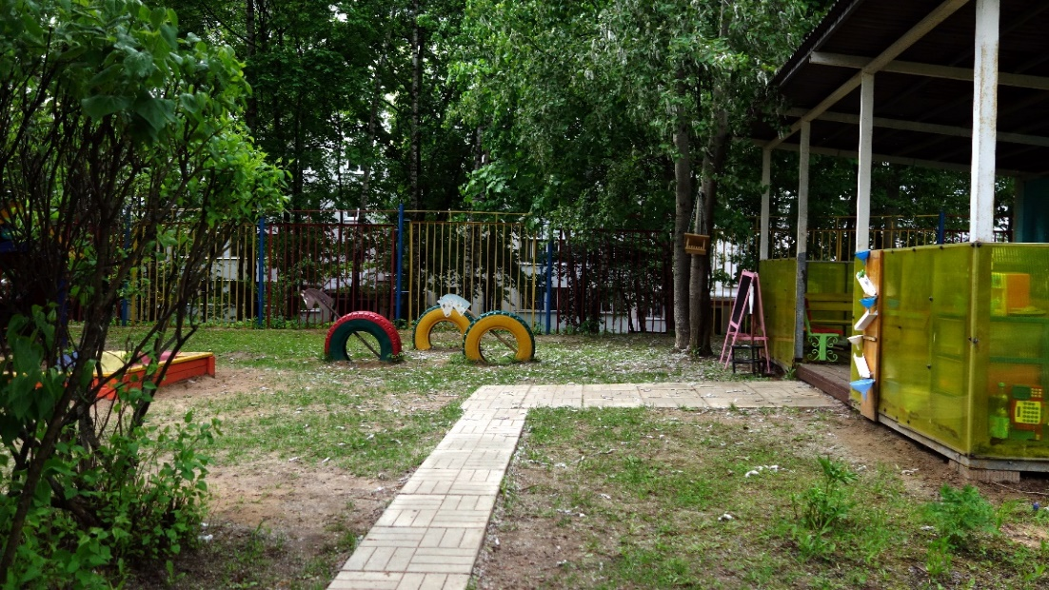
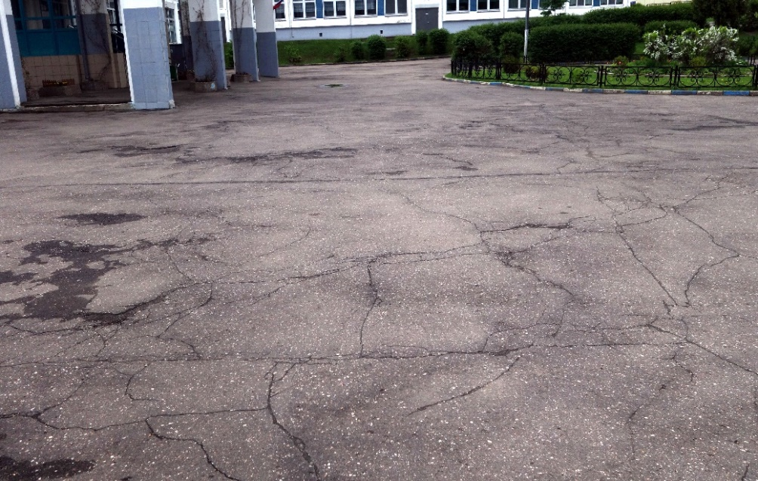
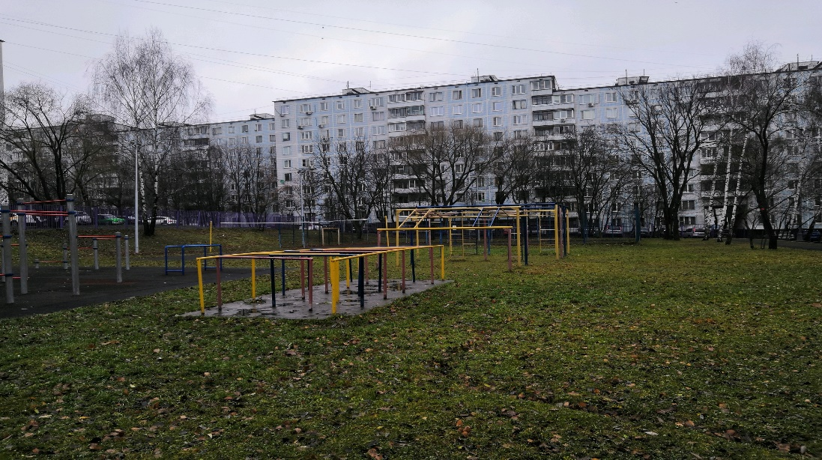
Благоустройство учреждений образования. Текущее положение.
В 2021 году на 10 территориях общеобразовательных учреждений запланировано благоустройство на общую сумму 74 374,7 тыс. руб.
ул.Вильнюсская, д. 8, корп. 3, ГБОУ Школа № 2103
ул.Вильнюсская, д.12, ГБОУ Школа № 1212
ул.Голубинская, д.5, корп.2, ГБОУ Школа № 2103

Slide 7
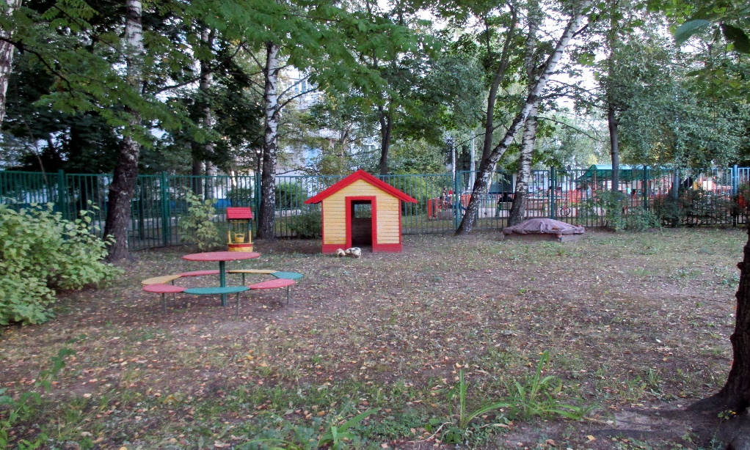
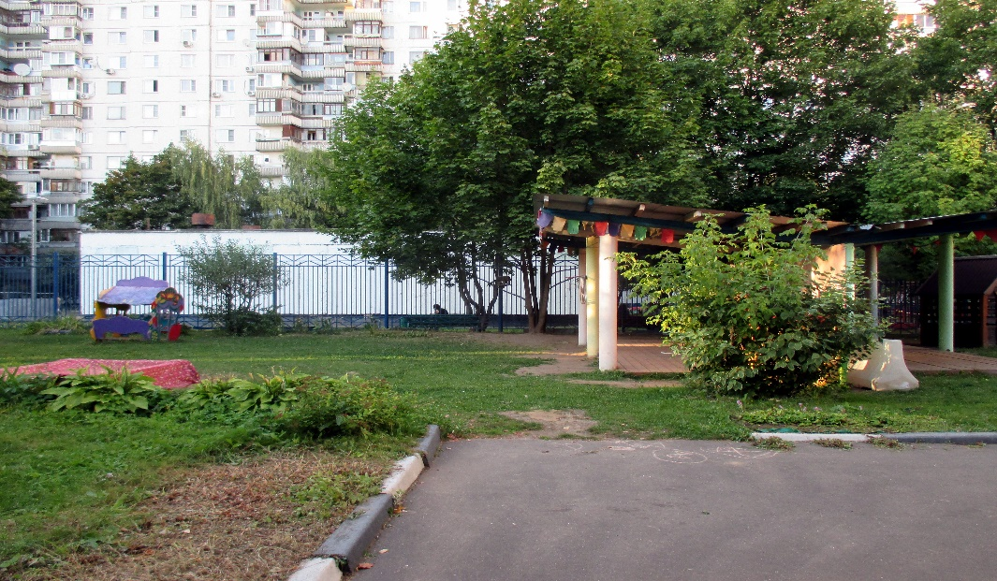
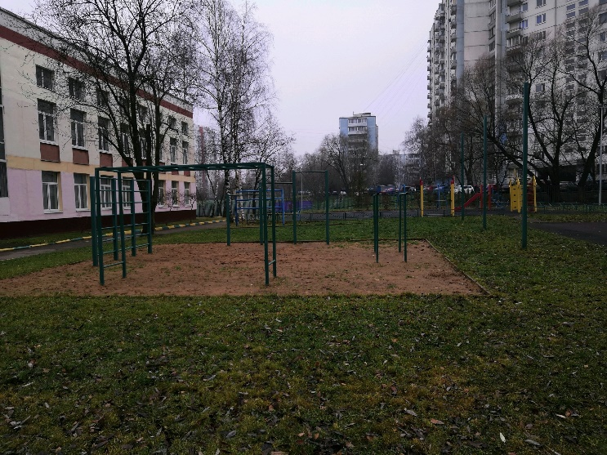
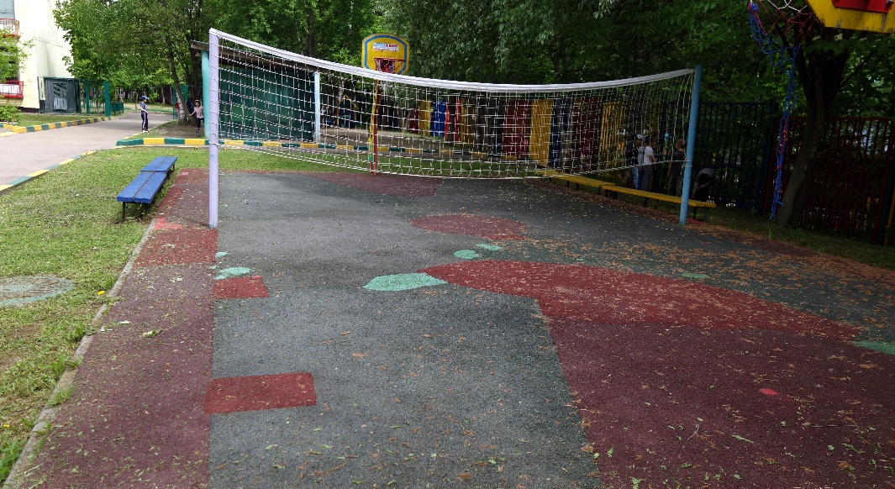
Благоустройство учреждений образования. Текущее положение.
ул.Голубинская, д.7, корп.3, ГБОУ Школа № 2103
ул.Голубинская, д. 7, корп. 4, ГБОУ Школа № 2103
ул.Голубинская, д.5, корп.3,
ГБОУ Школа № 2103
Новоясеневский пр-т., д.16, корп.2,
ГБОУ Школа № 2103

Slide 8
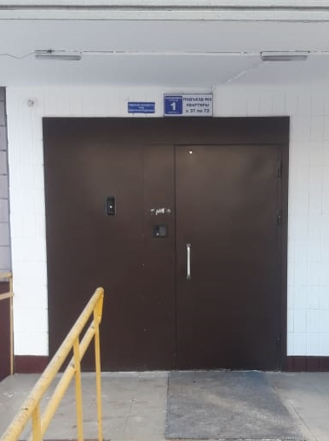
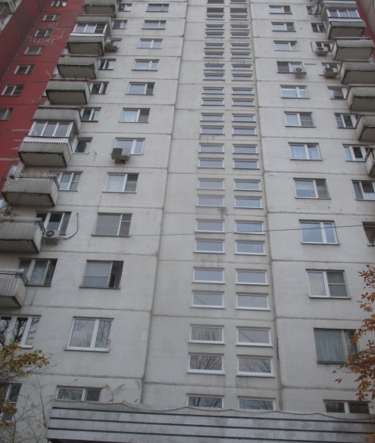
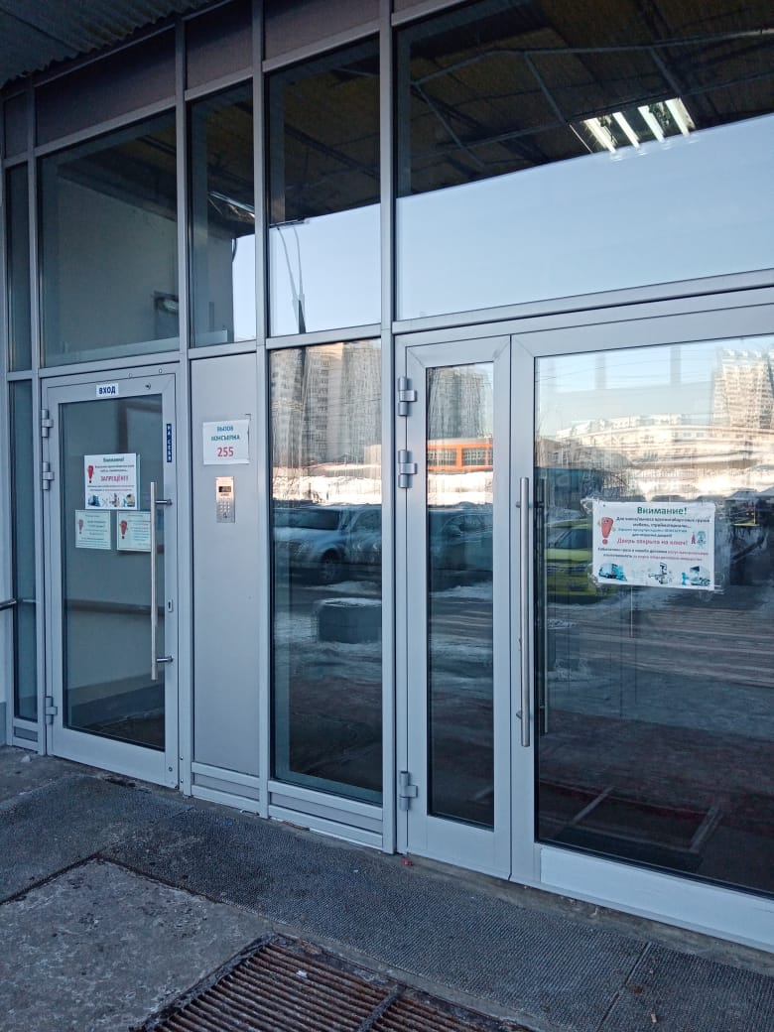
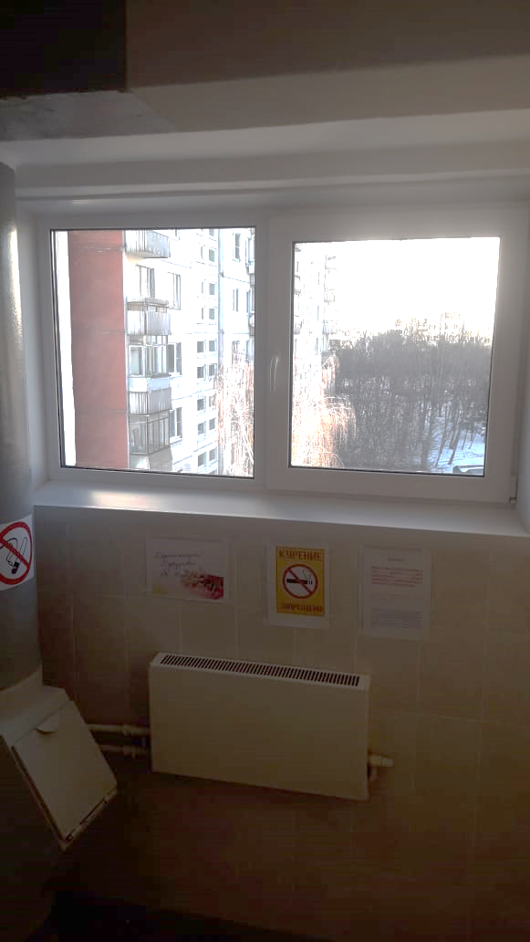
Состояние жилищного фонда района
В 2020 году выполнена замена входных металлических дверей в 32 строениях – 57 дверей.
Замена 648 окон в местах общего пользования в 14 строения.

Slide 9
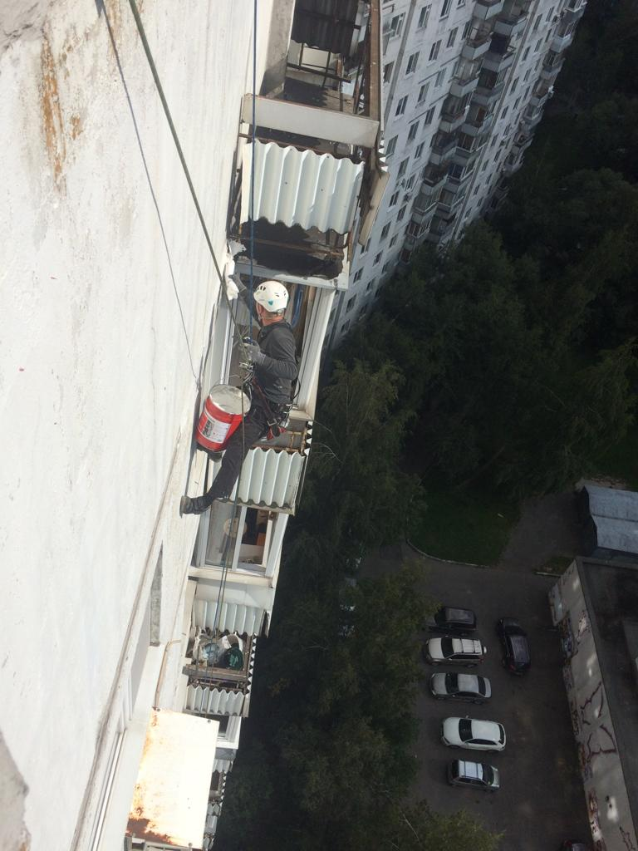
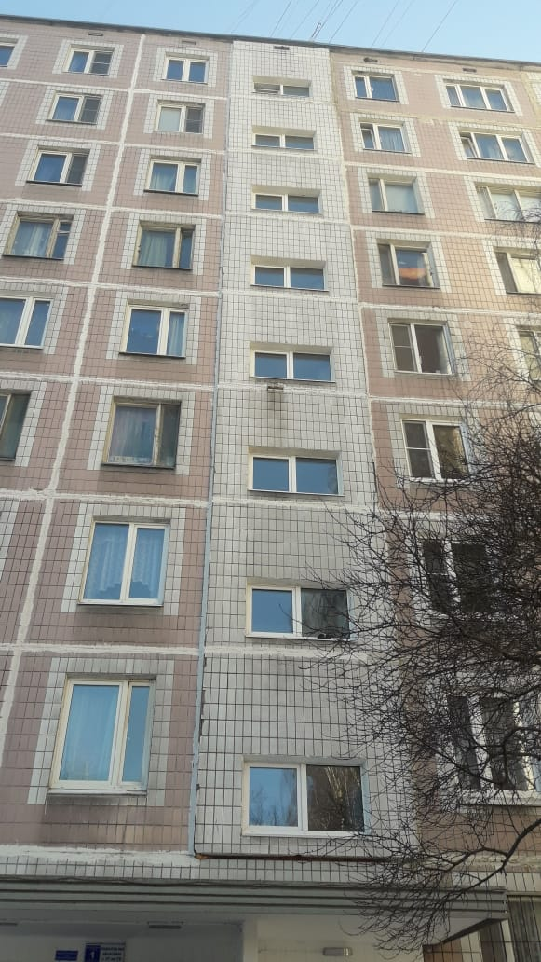
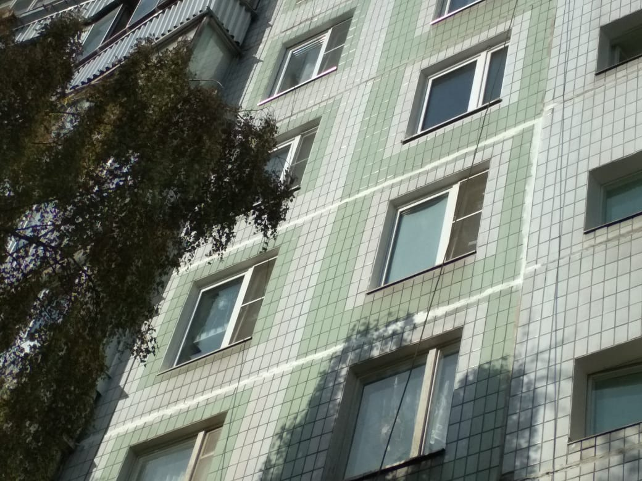
Состояние жилищного фонда района
В 2020 году выполнены работы в 571 квартире по герметизации межпанельных швов МКД более 27,5 тысяч погонных метров.

Slide 10
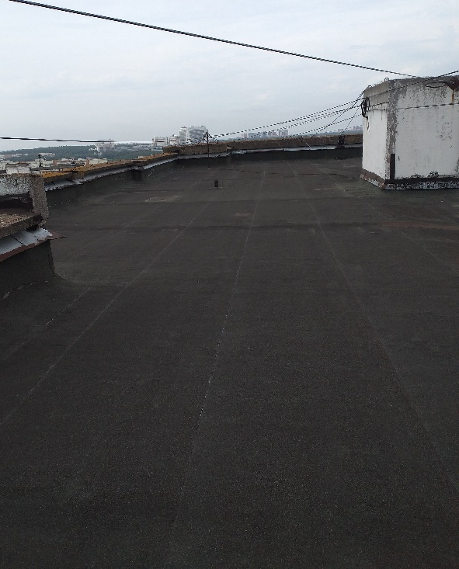
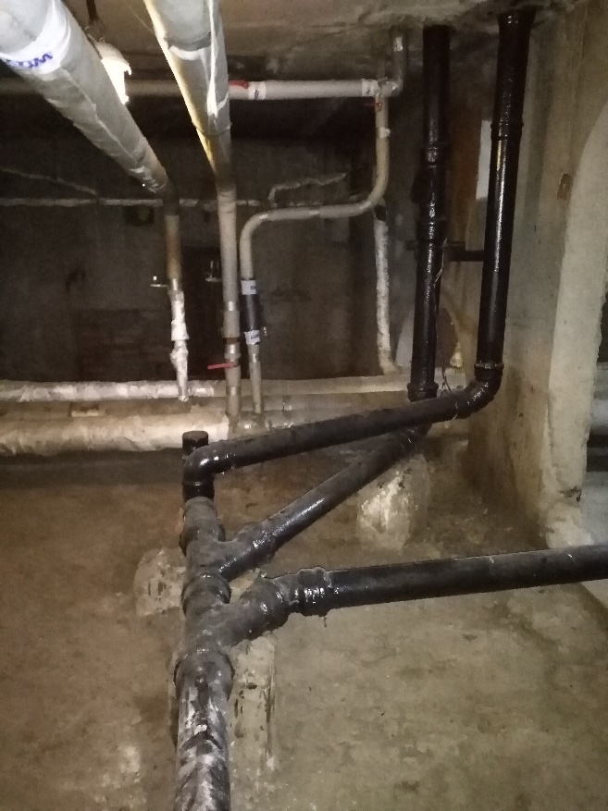
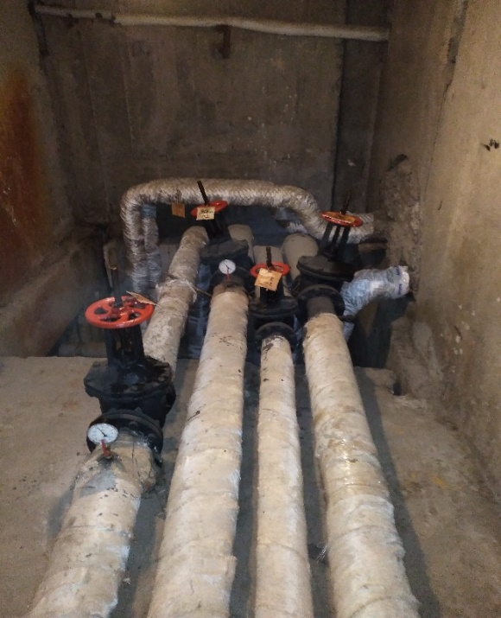
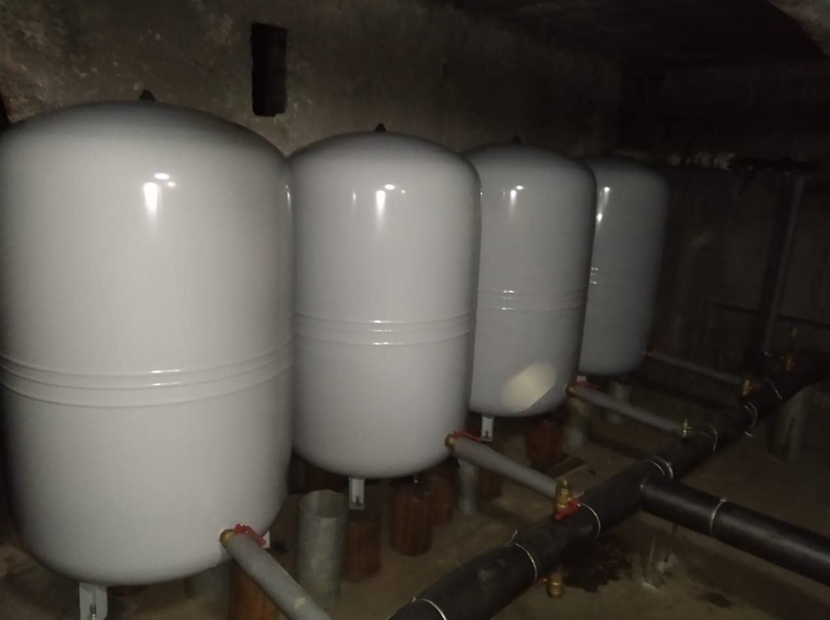
Подготовка к осенне – зимней эксплуатации 2020-2021гг.
В ходе подготовки к осенне-зимней эксплуатации 2020-21гг. силами ГБУ «Жилищник района Ясенево» произведены ремонтно-восстановительные работы инженерных коммуникаций:
- частичная замена аварийных участков системы центрального отопления - в 54 строениях / 815 п.м.
- частичная замена аварийных участков системы холодного водоснабжения - в 35 строениях / 247 п.м.
- частичная замена аварийных участков системы горячего водоснабжения - в 33 строениях / 394 п.м.

Slide 11
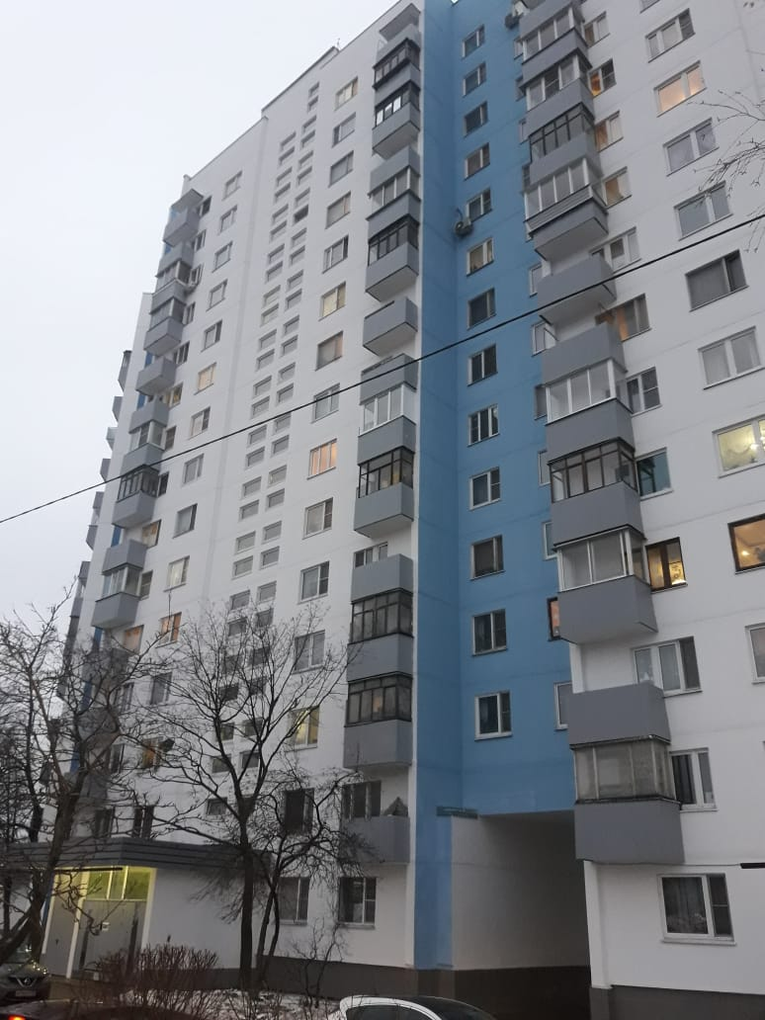
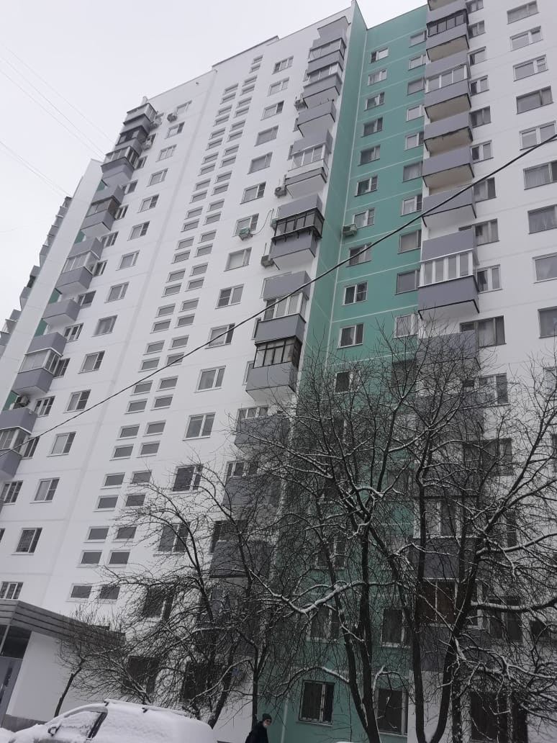
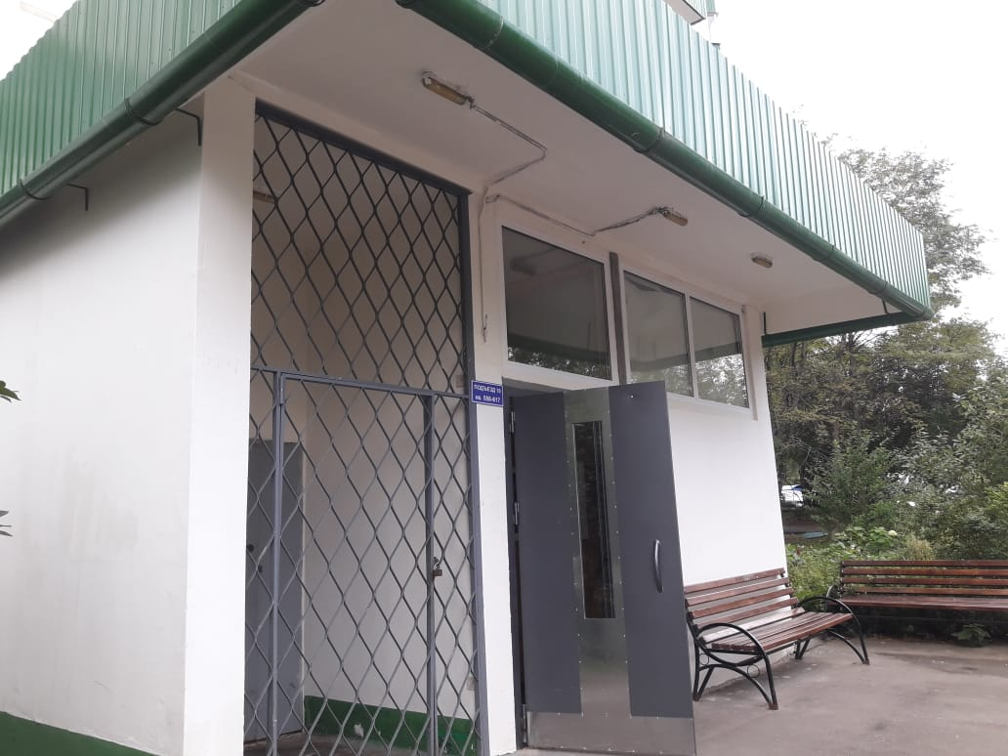
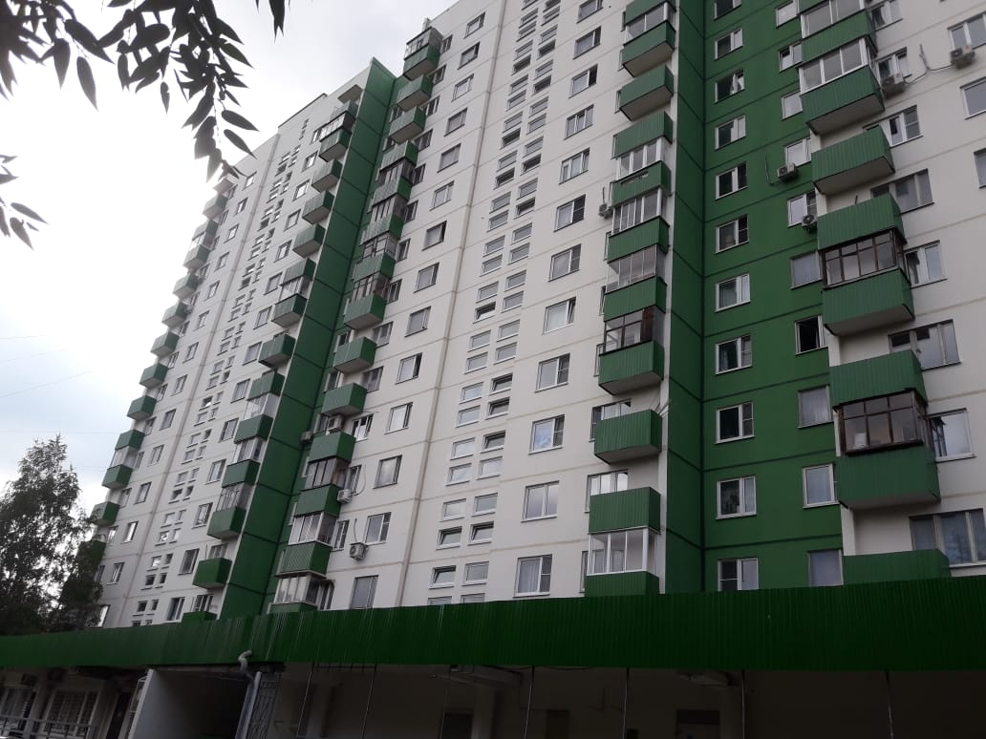
Капитальный ремонт МКД
В 2020г. на территории района Ясенево Фондом капитального ремонта г. Москвы, в рамках Региональной программы
капитального ремонта общего имущества МКД, проведен капитальный ремонт кровли и фасадов четырех многоквартирных домов.
По трем домам с адресам: Вильнюсская ул. д.7корп.2; Новоясеневский пр-т д.12 корп. 1, и Новоясеневский пр-т д. 22 корп.1 работы завершены в полном объеме. Завершение работ по капитальному ремонту многоквартирного дома по адресу: Вильнюсская ул. д. 8 корп. 2 перенесено на 2021г.

Slide 12
Строительство
Завершен второй этап реконструкции развязки на пересечении МКАД с Профсоюзной улицей. На участке построены левоповоротные съезды и разворотная эстакада, выполнено расширения МКАД.

Slide 13
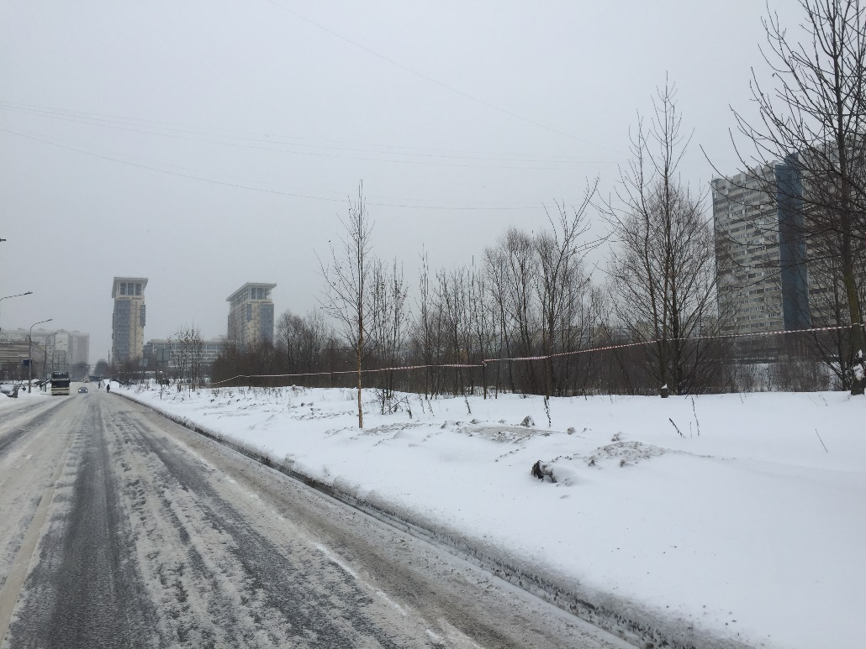
Строительство
За прошедший год решены следующие проблемные вопросы:
-расторгнут договор аренды земельного участка на пересечении Новоясеневского проспекта с ул. Ясногорская и ул. Тарусская, ранее предоставленный ООО «ПРОИЗВОДСТВЕННАЯ ФИРМА «МАКЕТ»

Slide 14
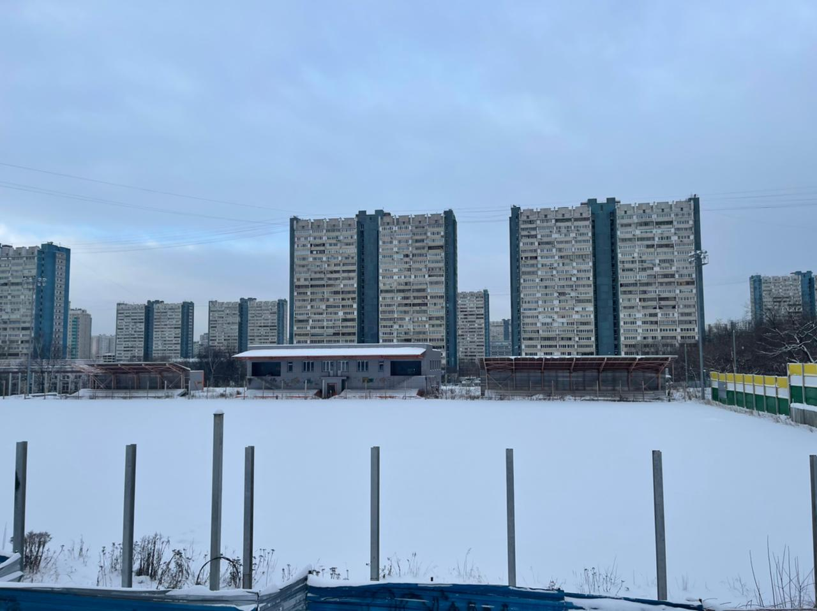
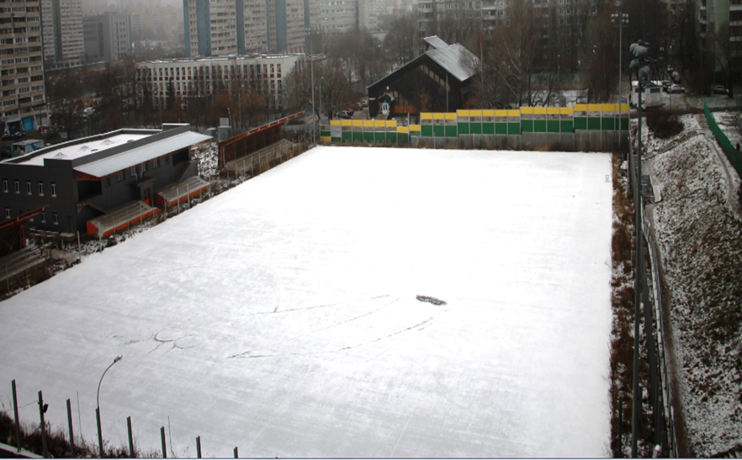
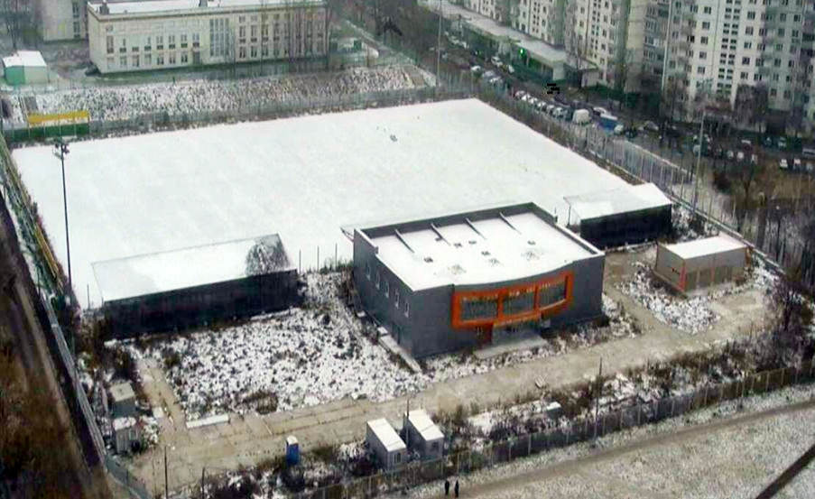
Строительство
Завершение строительно-монтажных работ и ввод в эксплуатацию футбольного поля по адресу: ул. Паустовского, вл.6, корп.2, планируется в декабре 2021г.

Slide 15
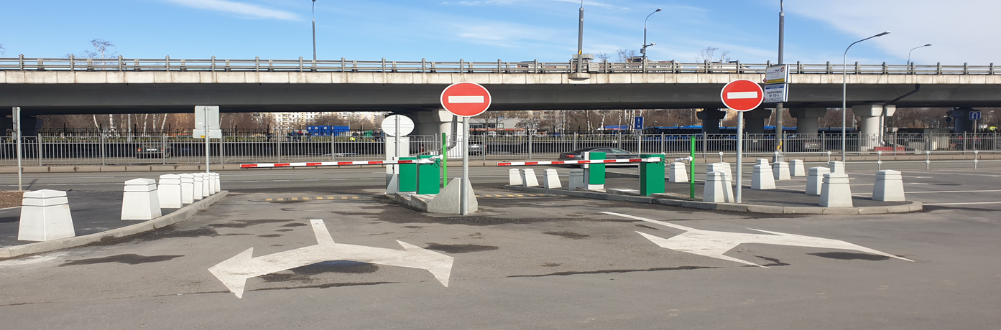
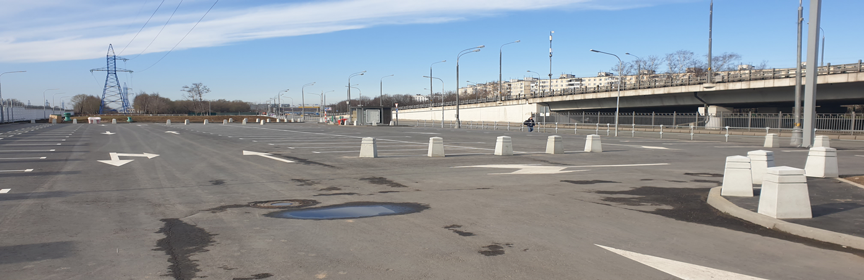
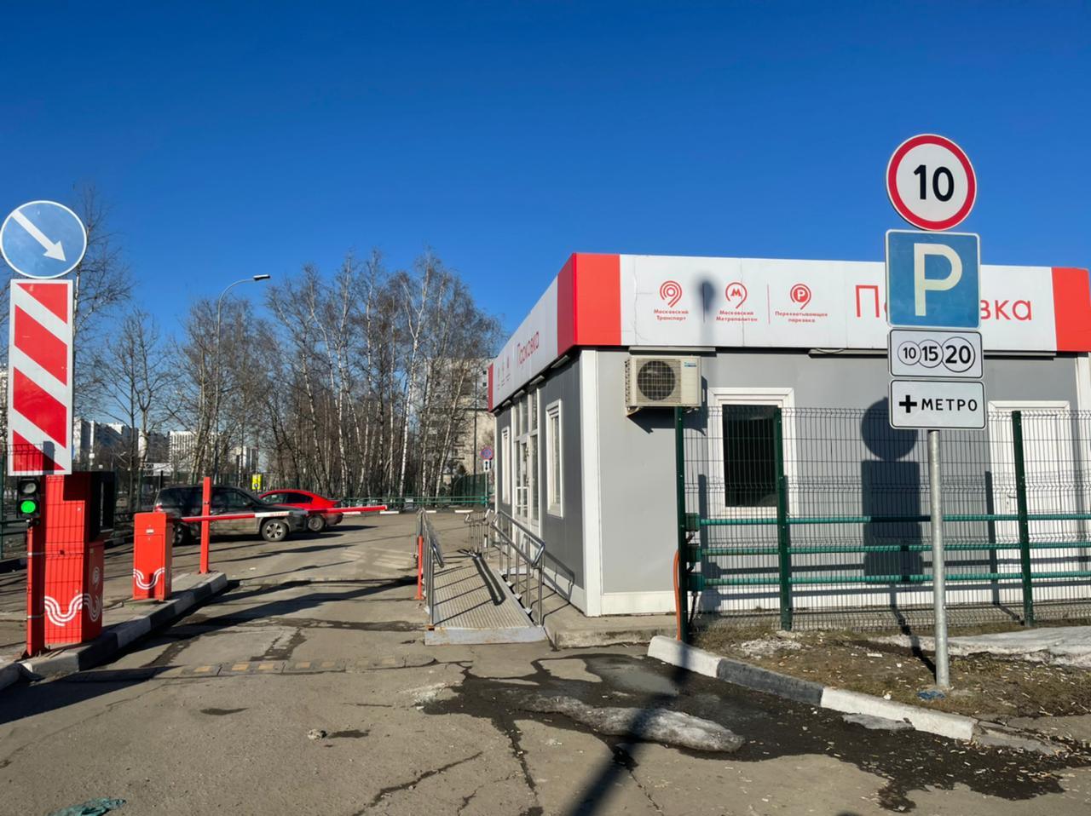
Транспорт
Введена в эксплуатацию перехватывающая парковка ГКУ «АМПП» на 175 и 118 машиномест, расположенные вблизи метро Теплый Стан:
-около ТЦ «Твин Плаза»
-ул. Профсоюзная, вл. 125

Slide 16
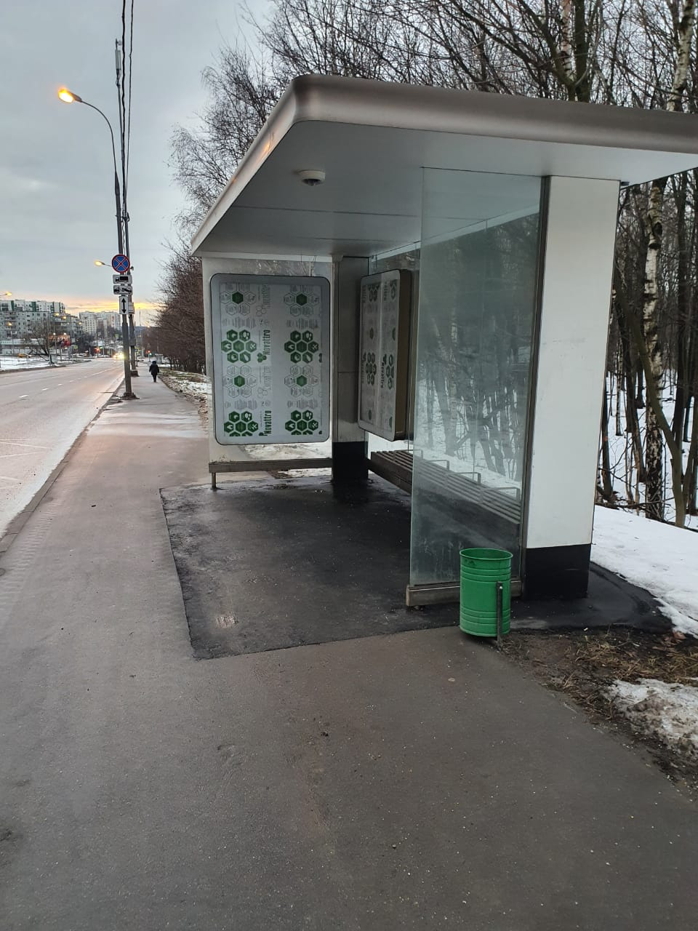
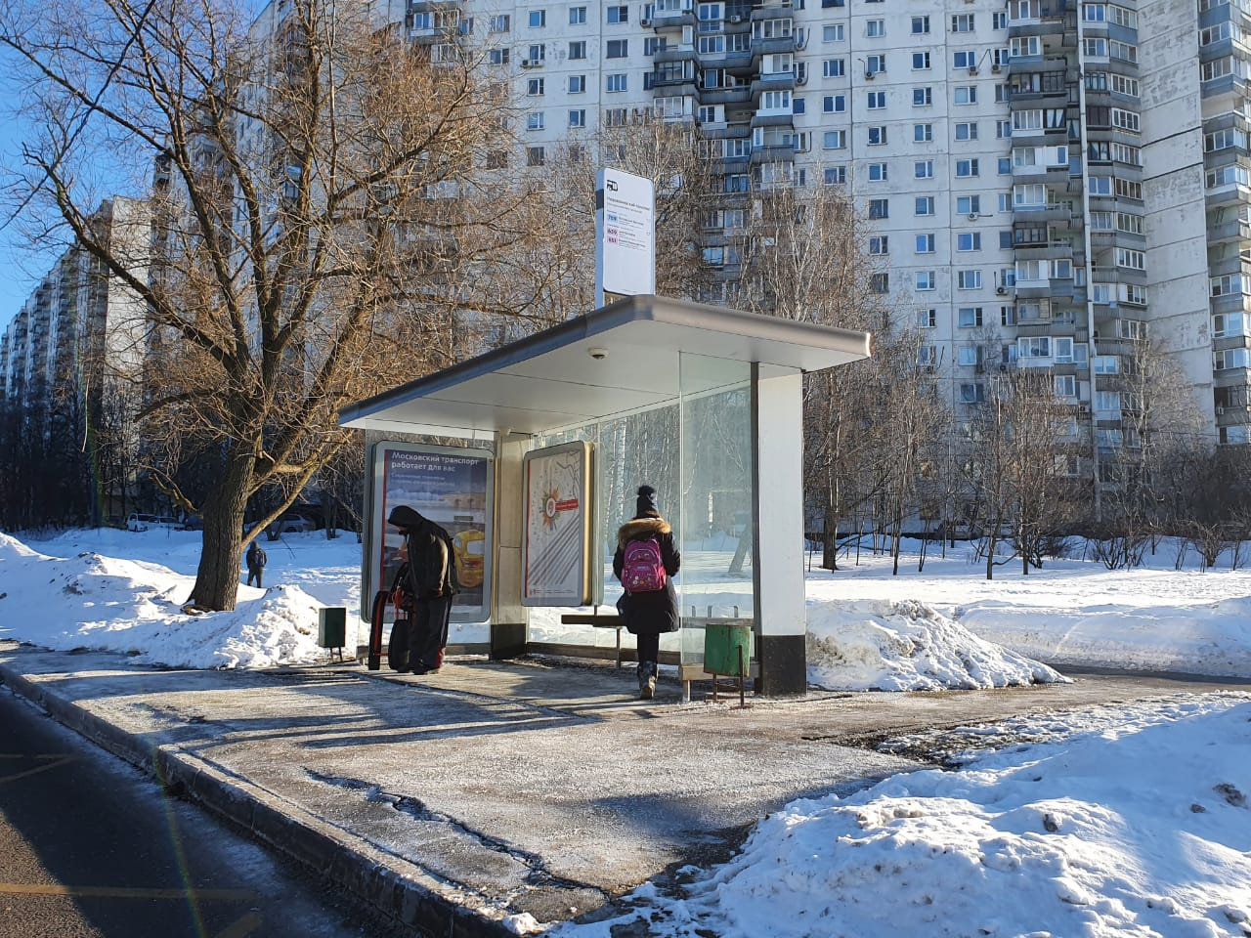
Транспорт
Автобусные остановки нового типа установлены на протяжении Литовского бульвара.

Slide 17
Общественные обсуждения
За прошедший год на сайте Активный гражданин были проведены 6 общественных обсуждений с принятыми положительными решениями о внесении изменений в проектах землепользования и застройки.
ул. Профсоюзная, вл. 127А
Новоясеневский пр-кт, вл. 1Б/5
Производственная зона №62 «Теплый Стан»
ул. Вильнюсская, вл. 5
ул. Голубинская, вл.16, стр. 2
ул. Тарусская, вл.3А

Slide 18
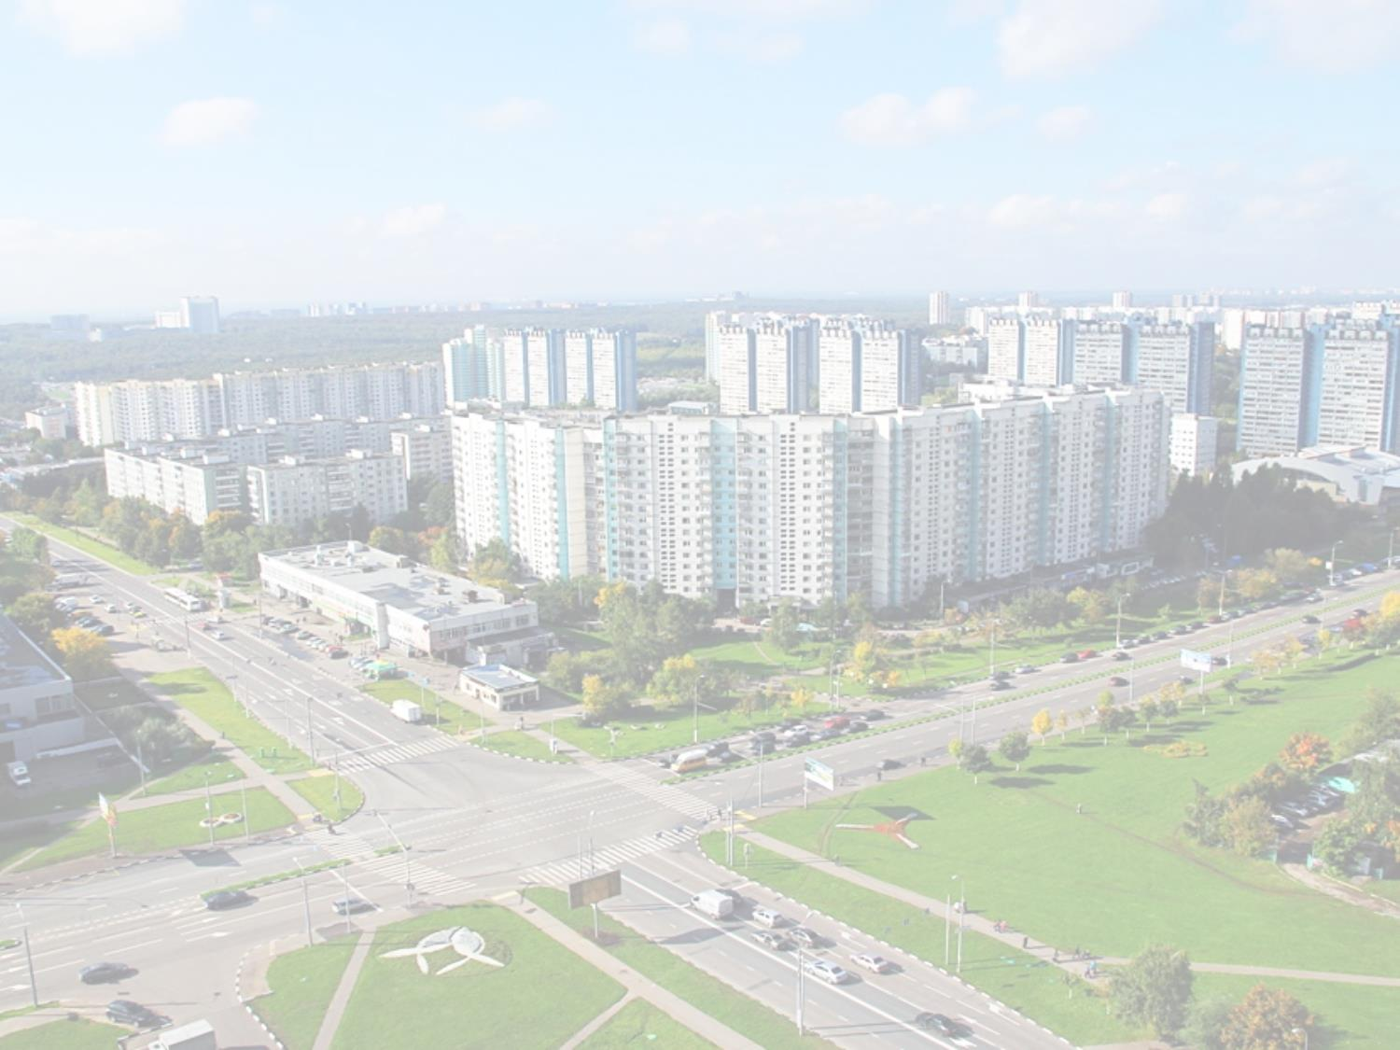
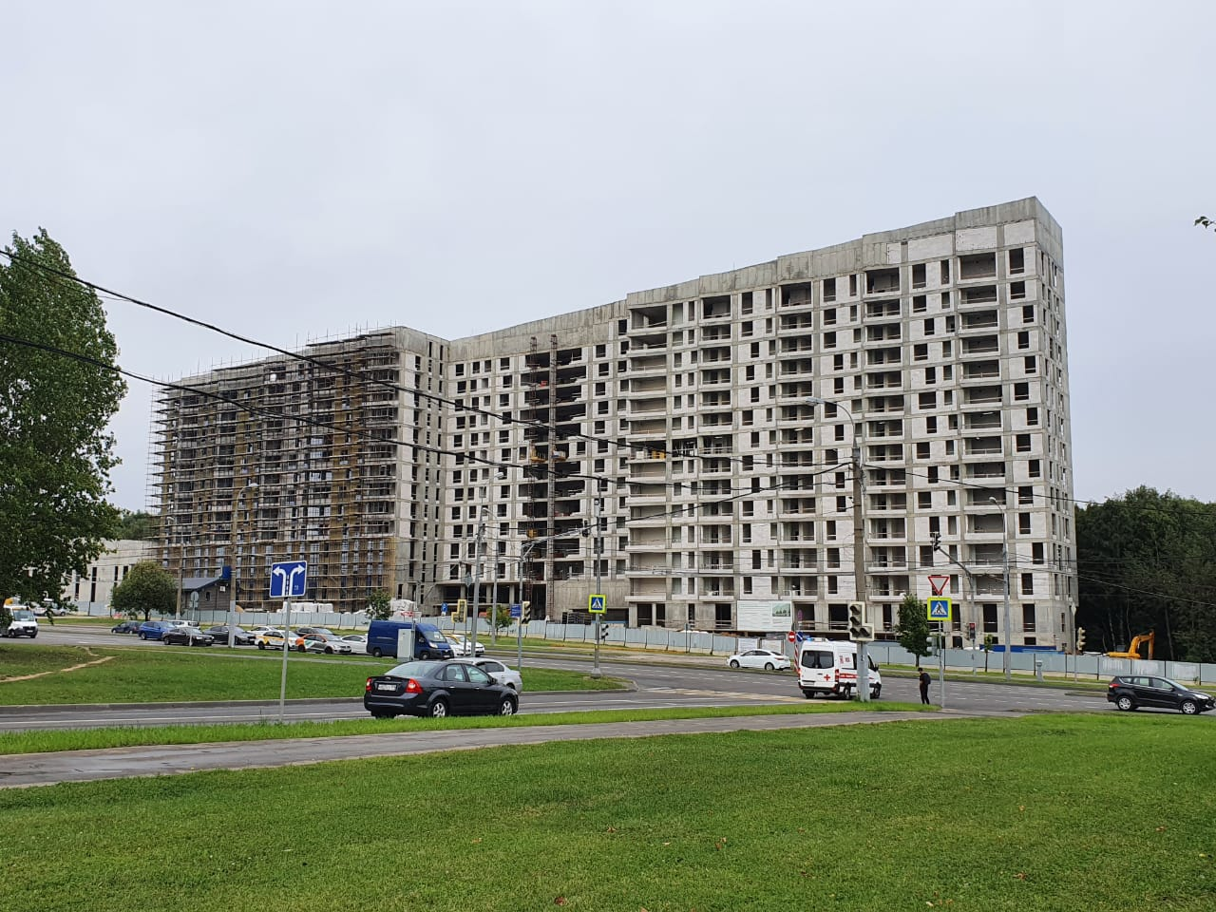
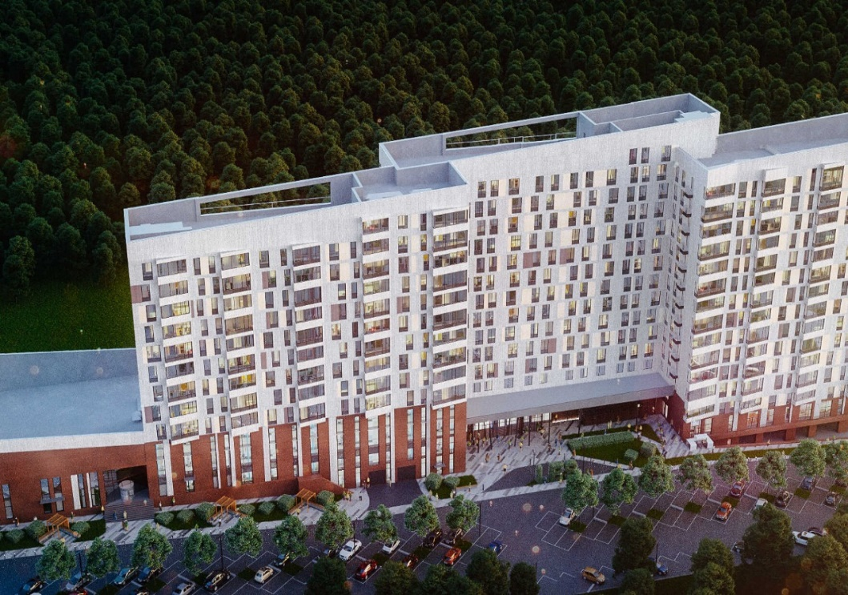
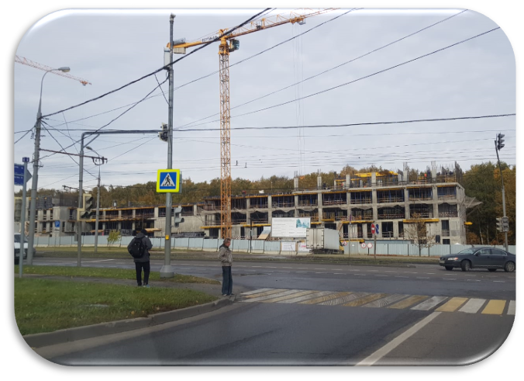
Строительство
На территории района ведется строительство спортивно-оздоровительного комплекса с гостиницей ООО «Спартак-волейбол» по адресу: Новоясеневский пр-кт, вл. 3.

Slide 19
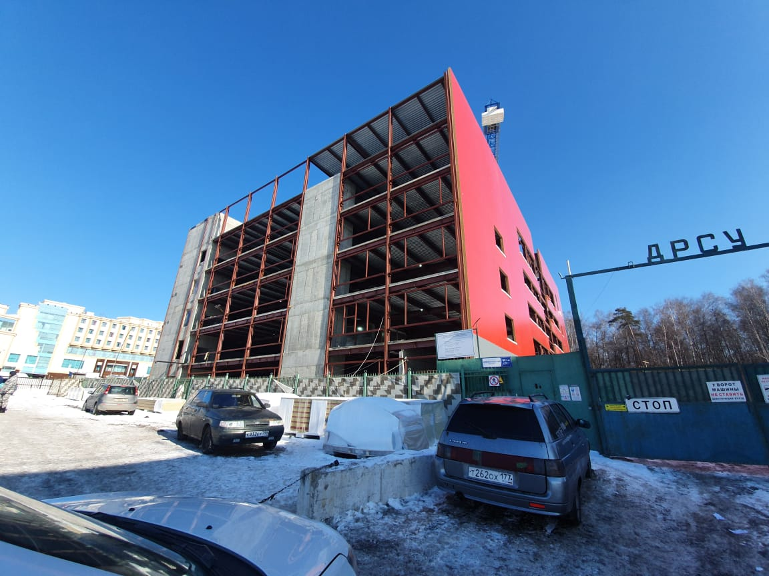
Строительство
Многофункционального здания с помещениями хранения автотранспорта, бытового обслуживания и торгового назначения по адресу: Новоясеневский просп., вл. 1-В, стр. 1.

Slide 20
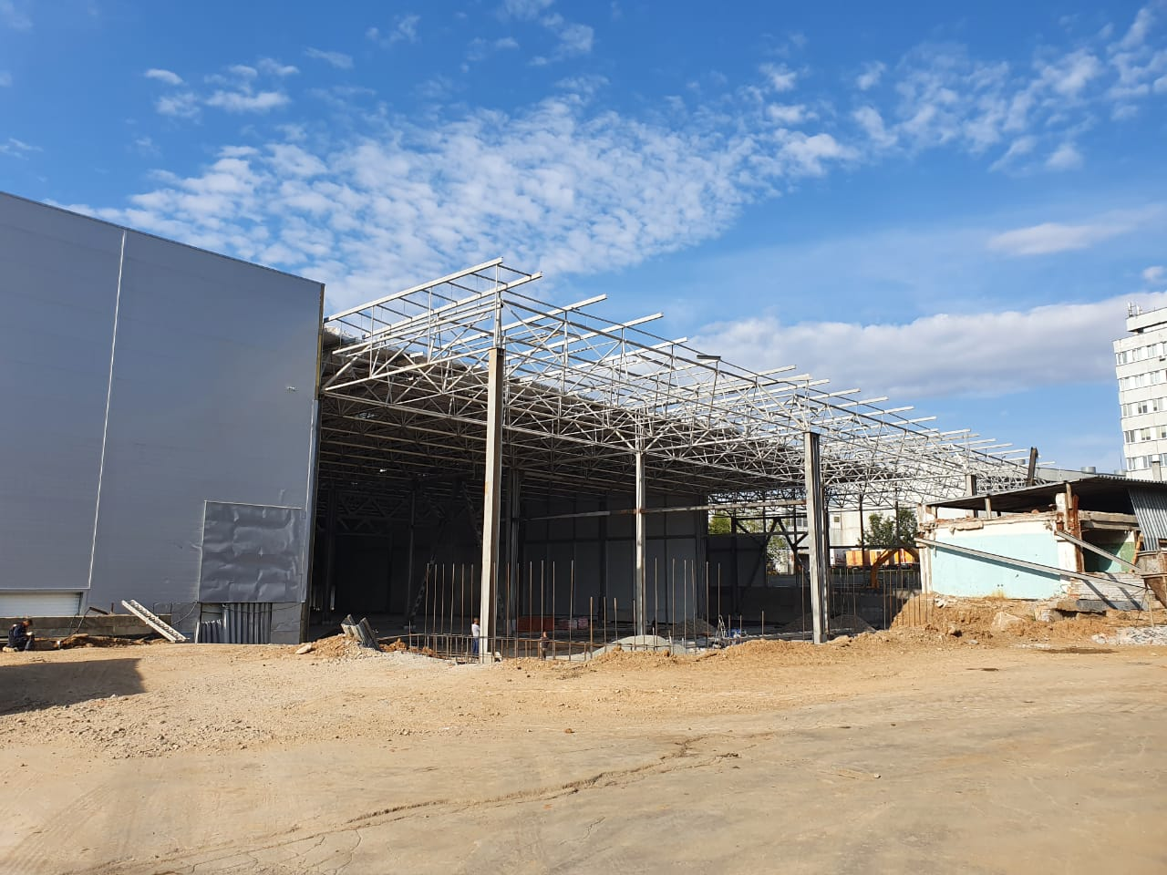
Строительство
Складского комплекса ООО «Русь Логистик» по адресу: Голубинская ул., вл. 8А

Slide 21
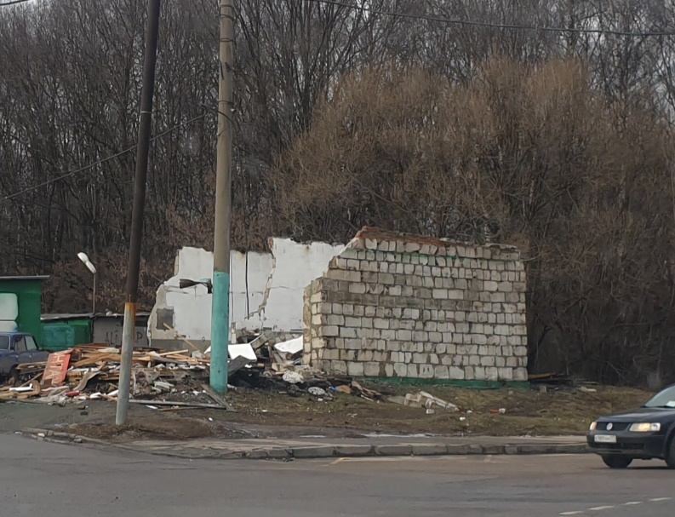


Выявление фактов незаконного использования земельных участков
Неотъемлемой частью работы управы района является работа по выявлению фактов незаконного использования земельных участков.
За 2020 год демонтировано:
- №819-ПП - 13 капитальных объектов – (общей площадью 5745,4 кв.м.)
- № 614-ПП - 23 некапитальных объектов – (общей площадью 32467 кв.м.)

Slide 22



Работа потребительского рынка
В сфере торговли и услуг на территории района Ясенево функционирует 570 стационарных предприятий потребительского рынка и услуг, 3 сельскохозяйственных рынка, ярмарка выходного дня и региональная ярмарка.
Обеспеченность на 1 тысячу жителей торговыми площадями выше существующего норматива и составляет 188 % (980 кв. м при нормативе 520 кв. м на 1 тыс. жителей).
Схемой размещения НТО предусмотрено 53 адреса для размещения объектов мелкорозничной сети со специализацией: «Печать»-29, «Мороженое»-20, «Овощи-фрукты»-1, «Хлеб»-1, «Молоко»-1, «Продовольственные товары»-1. В ежемесячном режиме проводится мониторинг работы нестационарных торговых
объектов по соблюдению
ассортиментного
перечня, внешнего вида,
санитарного состояния.

Slide 23


Работа по пресечению и ликвидации несанкционированной торговли
В 2020 году мобильной группой проведено более 140 проверок, в ходе которых выявлено 60 факта несанкционированной торговли, составлено 60 протокола (ст. 11.13 КоАП г. Москвы) на сумму 157 500 тыс. руб.
Сумма взысканных штрафов составляет 82 500 тыс. руб. (52,3%).

Slide 24



Образовательные учреждения
Район имеет развитую социальную инфраструктуру.
Образовательная сеть района Ясенево включает в себя 8 государственных образовательных комплексов.
7 образовательных комплексов района входят в ТОП лучших учебных заведений города Москвы
В среднем наполняемость школ составляет 90,9%
В среднем наполняемость детских садов составляет 86,1%
Потребность в дополнительных свободных местах в образовательных учреждениях и детских садах отсутствует.

Slide 25



Учреждения здравоохранения
Медицинская помощь и восстановительное лечение жителям района Ясенево оказывается в 7 медицинских учреждениях.
Амбулаторная помощь населению оказывается медицинскими работниками взрослой поликлиники № 134 в трех корпусах (головное здание и филиалы № 1 и № 4) и детской поликлиники № 42 в трех корпусах (головное здание, филиалы № 1 и № 2).

Slide 26



Капитальный ремонт поликлиник
С марта 2021 года по Государственной программе “Столичное здравоохранение” начался капитальный ремонт филиала № 1 поликлиники, расположенного по адресу: Тарусская ул., д.6, корп.1. Срок окончания ремонта – 31 декабря 2021 года.
Из трёх корпусов детской поликлиники № 42 в рамках реализации Государственной программы «Столичное здравоохранение” в 2-х запланированы капитальный ремонт и реконструкция.
В здании по адресу ул. Голубинская д.21, корп.2 ремонт уже ведется, срок окончания – июль 2021 года. Начало капитального ремонта здания филиала № 1 поликлиники, расположенного по адресу ул. Ясногорская д.3а, планируется во втором полугодии 2021года).

Slide 27



ТЦСО «Ясенево»
В районе Ясенево имеются следующие учреждения Департамента труда и социальной защиты населения города Москвы:
- отдел социальной защиты населения района Ясенево ЮЗАО города Москвы;
- Отделение «Ясенево» ГКУ ЦСА имени Е.П. Глинки (комплексное социальное обслуживание бездомных женщин старше 18 лет), с возможностью единовременного размещения до 50 человек.)
- Территориальный центр социального обслуживания «Ясенево».
В настоящее время на обслуживании в ТЦСО Ясенево находятся 1009 человек. 2143 жителя района занимаются в организованных в ТЦСО Ясенево кружках и секциях по программе «Московское долголетие».

Slide 28




ГБУ спорта и досуга
ГБУ спорта и досуга «Атлант» осуществляет работы с населением по месту жительства и работает по адресам: Литовский бульвар, д.11 корп.2 (586,7 кв.м), ул.Инессы Арманд, д.8/17 (254,4 кв.м), Литовский бульвар д.1 (51,7кв.м).
В 2020 году в учреждении идут занятия в 44 секциях и студиях.
Всего в «Атланте» регулярно посещают занятия 842 человека.
В 2020 году «Атлант» провел 47 мероприятий, 4 из них в дистанционном формате. Спортивных мероприятий – 26,
все по государственному заданию.
Культурно-массовых мероприятий по
государственному заданию – 6.
Общее число участников – 1741 человек.

Slide 29


ГБУ спорта и досуга
ГБУ ЦДС «СОЦ-ИН» посещает около 1 100 человек.
По программе «Московское долголетие» в Центре до введения ограничений, направленных на предотвращение распространения новой коронавирусной инфекции, занимались 185 человек, в настоящее время - 71 человек (занятия ведутся в онлайн формате).
В 2020 году по досуговой тематике организовано и проведено 30 мероприятий с участием 1450 человек.
В 2020 году было организовано и проведено 39 спортивных мероприятий с участием 800 человек.

Slide 30

Объединение досуговых учреждений
С 1 апреля 2021 года в рамках оптимизации деятельности государственных учреждений в сфере спорта и досуга в городе Москве на основании распоряжения префектуры ЮЗАО от 18 декабря 2020 года №408-рп проведено объединение ГБУ «Центр досуга и спорта «СОЦ-ИН» и ГБУ «Центр спорта и досуга «Атлант».
Целью реорганизации являются:
- оптимизация использования финансовых средств, нежилых помещений, спортивных объектов;
- сокращение административно-управленческого аппарата;
- устранение дублирования направлений спортивной подготовки и досуговой деятельности;
- увеличение количества и качества проводимых мероприятий с учетом потребностей населения;
рационализация процессов планирования и организации досуговой, социально-воспитательной, физкультурно-оздоровительной и спортивной работе с населением по месту жительства
повышение эффективности контрольно-управленческих функций управы района в отношении подведомственных учреждений.

Slide 31



Физическая культура и спорт
На территории района расположены 8 спортивных объектов, находящиеся в ведомственном подчинении Москомспорта и его структурных подразделений:
- ГБОУ города Москвы “Центр спорта и образования «Самбо-70”;
- Спортивная школа «Созвездие» ГБУ «Хоккей Москвы»;
- Дворец игровых видов спорта «Содружество" ГБУ “ЦФКиС ЮЗАО”;
- ФОК «Олимп" ГБОУ “Центр образования и спорта “Москва-98”;
- ФОК «Ясногорский» ГБУ “МГФСО”;
- СК “Лаун-теннис” ГБУ “Мосспортобъект”;
-ДЮСШ «Русская горнолыжная школа - Столица";
-Велодром «Тарусский» ГБУ «СШОР «Нагорная».

Slide 32




Ветеранские общественные организации
В районе работают 10 общественных организаций социальной направленности, объединяющих более 10,8 тысяч человек.
Из них самый многочисленный - Совет ветеранов войны, труда, вооруженных сил и правоохранительных органов района Ясенево он насчитывает более 9 тысяч человек.
В 2020 г. 759 ветеранам ВОВ вручены медали в честь 75-летия победы ВОВ.
.

Slide 33



Ремонтные работы в помещениях ветеранских общественных организаций
В 2020 году проведены ремонтные работы в 3 помещениях ветеранских общественных организаций (пр-д Одоевского, д.11/4 ; ул. Голубинская, д. 19; Литовский б-р., д. 6)
Все ветеранские общественные организации укомплектованы новой мебелью на общую сумму 2 272 446 руб., на 2021 год запланировано оснащение оргтехникой.

Slide 34



Оказание адресной социальной помощи
Ремонт квартир льготных категорий граждан.
В 2020 году выполнен ремонт в 23 квартирах участников и ветеранов ВОВ на общую сумму 2 744 290 руб. Выявлено 7 новых квартир для включения в список на проведение ремонта в 2021 году. 10 марта 2021 г. заключен государственный контракт на проведение ремонта 7 квартирах.
В IV квартале 2020 года выявлены 2 квартиры лиц из числа детей-сирот и детей, оставшихся без попечения родителей для включения в список на проведение ремонта в 2021 году.
Материальная помощь.
В 2020 году Комиссией по оказанию адресной социальной помощи нуждающимся жителям города Москвы района Ясенево рассмотрено 171 заявление, оказана адресная социальная помощь жителям района Ясенево, оказавшимся в трудной жизненной ситуации, на общую сумму 3 000 000 рублей.

Slide 35

Обеспечение условий доступности для инвалидов жилых помещений и общего имущества в МКД
В 2020 году Комиссией по обследованию жилых помещений инвалидов и общего имущества в многоквартирных домах, в которых проживают инвалиды, в целях их приспособления с учетом потребностей инвалидов и обеспечения условий их доступности для инвалидов проведено 10 обследований.
Установлены подъемные платформы для инвалидов по 4-м адресам.
Запланирован монтаж
9 подъемных платформ
в 2021 году.

Slide 36


Информация по работе в период действия ограничений, установленных в связи с введением режима повышенной готовности
С мая по сентябрь 2020 года от управы района Ясенево города Москвы 26 волонтеров принимали участие в городском проекте по предотвращению распространения новой коронавирусной инфекции, осуществили более 20 000 выездов по адресам проживания лиц с подтвержденным диагнозом COVID-19 или с подозрением на данное заболевание, а также контактных лиц, проживающих совместно с ними.

Slide 37



Объекты культуры
Одним из наиболее крупных объектов городского, окружного и районного значения, является «Культурный центр «Вдохновение». В данном учреждении реализуется большое количество социальных проектов и программ. Проведены большие работы по реконструкции учреждения.
Среднее количество посетителей в месяц в 2020 году составило 3 000 человек, в том числе участники программы «Московское долголетие» – 785 человек.
Так же в нашем районе находится самая большая школа искусств в Юго-Западном округе столицы «Детская школа искусств № 11».
Библиотечная сеть района включает в себя 2 библиотеки.

Slide 38

ДШИ № 11
Заключен государственный контракт от 27.10.2020 на выполнение работ по капитальному ремонту здания и наружных инженерных систем ГБУДО г. Москвы «ДШИ № 11» по адресу: г. Москва, ул. Паустовского, д. 5. корп. 3. Срок выполнения работ по контракту – 31.12.2021 г.
По состоянию на 09.03.2021 ремонтные работы не начаты.
Работа по подбору помещений для временного размещения школы ведется с 2019 года.
Отсмотрено более 40 помещений
Наиболее подходящим является помещение, расположенное по адресу: Москва, ул. Кржижановского, д. 18, корп. 4 (метро Профсоюзная).

Slide 39


Взаимодействие с органами
местного самоуправления
Программа комплексного развития района Ясенево строится при поддержке и в тесном взаимодействии управы района и органов местного самоуправления.
При взаимодействии проходит рассмотрение и согласование Советом депутатов проектов адресных перечней по благоустройству территории, устройству наружного освещения и капитальному ремонту МКД на очередной год.
Ежегодно проводится заслушивание отчета главы управы и информации руководителей государственных учреждений, расположенных на территории района. Участие в открытии работ по капитальному ремонту и осуществление контроля на объектах за ходом выполнения работ.
Депутаты района являются активными участниками публичных слушаний и встреч главы управы с населением.
Ежемесячно проводятся заседания Координационного совета по взаимодействию управы района Ясенево и органов местного самоуправления.

